Slide 1

Název školy: Základní škola a mateřská škola Domažlice , Msgre B. Staška 232, příspěvková organizace
Autor: Mgr. Jindřiška Šmídová
Název : VY_32_INOVACE_01_Greetings
Téma: Greetings
Číslo projektu: CZ.1.07/1.4.00/21.1437
Sada: Angličtina 3. ročník

Slide 2
Anotace
Ročník | 3. ročník
Druh materiálu | Prezentace pro interaktivní tabuli
Pomůcky | Sešit, psací potřeby
Cíl (inovace) | Seznámit žáky s tím jak se zdraví lidé v anglicky mluvících zemích
Metodické pokyny | V průběhu hodiny se žáci budou navzájem zdravit různými způsoby. Vyučující si připraví obrázky se symboly pro jednotlivé pozdravy ( vycházející slunce, slunce v poledne, večer, ….).

Slide 3
GREETINGS

Slide 4
HELLO

Slide 5
GOOD MORNING

Slide 6
GOOD AFTERNOON
Good
afternoon

Slide 7

GOOD EVENING

Slide 8
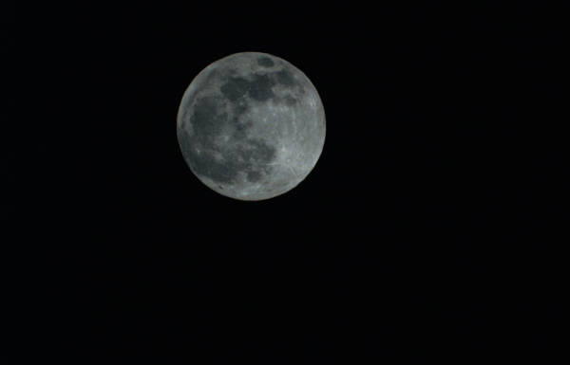
GOOD NIGHT

Slide 9
GOODBYE

Slide 10
HOW DO YOU DO ?

Slide 11
NICE TO MEET YOU

Slide 12
Spoj čarou
Goodbye
How do you do?
Good afternoon
Good night
Hello
Good morning
Good evening
Dobrý večer
Ahoj, nazdar
Dobrou noc
Nashledanou
Dobrý den, dobré ráno
Dobré odpoledne
Těší mě. , Dobrý den. při prvním setkání

Slide 13
Řešení
Goodbye
How do you do?
Good afternoon
Good night
Hello
Good morning
Good evening
Nashledanou
Těší mě. , Dobrý den. při prvním setkání
Dobré odpoledne
Dobrou noc
Ahoj, nazdar
Dobrý den, dobré ráno
Dobrý večer

Slide 14

Rozlušti přesmyčky
1. lohel
2. ygobdoe
3. odog geinnev
4. odwyooduoh
1. -----------------
2. -----------------
3. -----------------
4. -----------------

Slide 15
Řešení :
1. lohel
2. ygobdoe
3. odog geinnev
4. odwyooduoh
1. Hello
2. Goodbye
3. Good evening
4. How do you do

Slide 16
1. Say Hello to your best friend.
2. Say Good morning to one boy.
3. Say Good afternoon to five girls.
4. Say Goodbye to your English teacher.

Slide 17
Citace
1.Ilustrace : www. office. microsoft.com

